Slide 1
배경화면에서 물체 이동하기
xPos=50
yPos=120;
화면
Image Thread
Main Thread(UI)
CPU
1.사용자가 화면 터치 시 메인 쓰레드가 터치 이벤트 핸들러를 이용해서 터치한 좌표를 구한다.
2.이미지 쓰레드가 새로 터치한 좌표를 이용해서 그 좌표에 이미지를 표시한다.

Slide 2
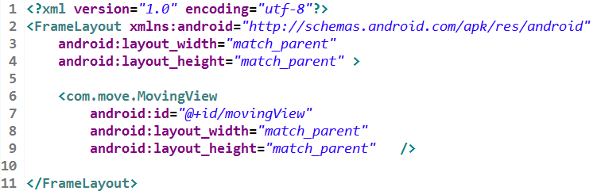
activity_main.xml

Slide 3
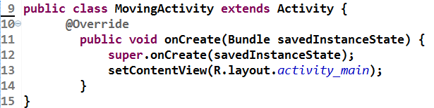
MovingActivity.java

Slide 4
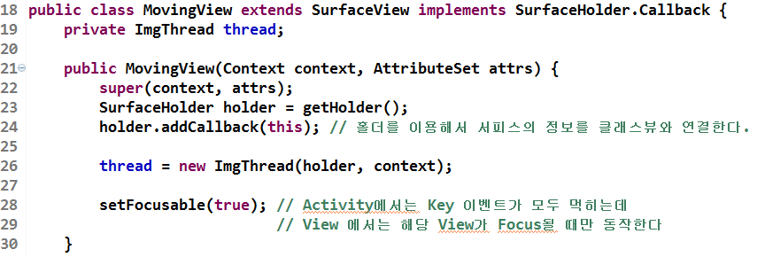
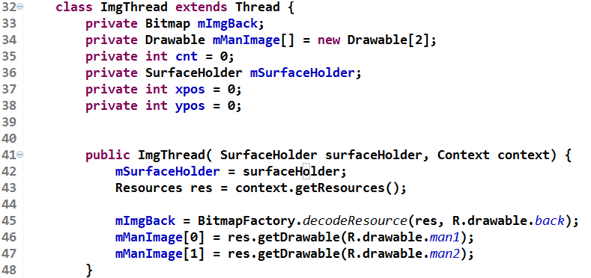
MovingView.java

Slide 5
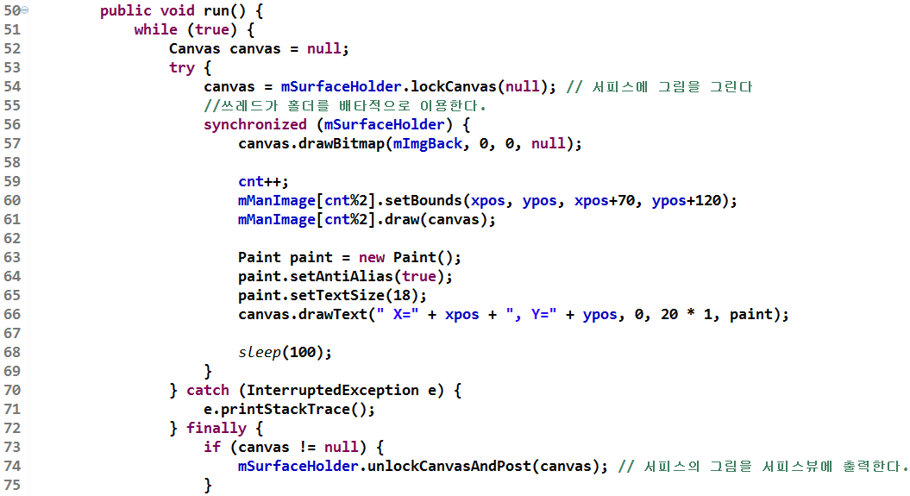
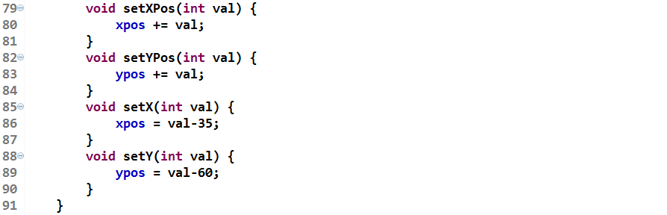

Slide 6
